Slide 1
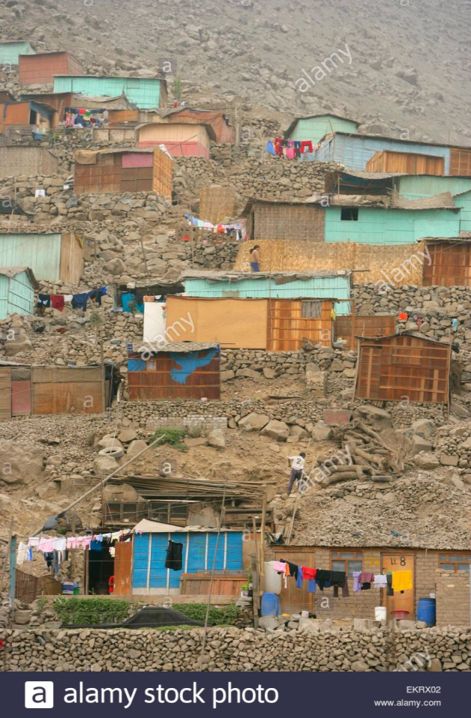
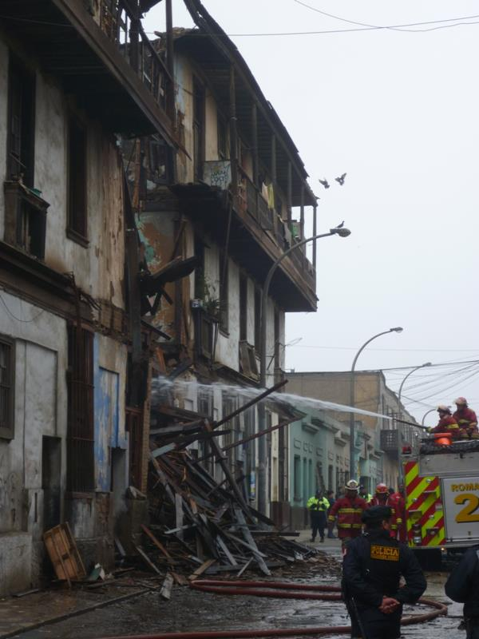
En el Perú la pregunta debiera ser ¿cómo el modelo ha desincorporado o desmontado lo poco avanzado en PyGSH desde el Estado?
Desde 1993 la vivienda dejo de ser un derecho constitucionalizado. Desde 1993 toda solución habitacional pasa por manos del capital inmobiliario
Se desmonto el FONAVI, ENACE y se liquidaron el Banco de la Vivienda y las Mutuales de Vivienda Experiencias de UPIS y de CUAs no se convirtieron en políticas públicas.
MI VIVIENDA ejecuta a través de los bancos comerciales y las empresas constructoras, soluciones habitacionales, donde los beneficiarios son centralmente los sectores A, B y C a los que además se les ofrece bono de 33, 600 soles
Los empobrecidos pueden acceder a bono de 22,890 soles si tienen terreno legalizado sobre el que construir y bono de 9, 600 si quieren mejorar su vivienda. Los bonos se canalizan a través de las ET.
Perú es el tercer país en América Latina con mayor déficit habitacional después de: Nicaragua y Bolivia, Nuestro déficit es de 1millón 800 mil viviendas. (1/3 de ellos es déficit cuantitativo y 2/3 cualitativo)
Según el INEI. Solo en el Cercado de Lima hay 101,689 habitantes que viven en 18,017 viviendas en riesgo de colapso (de ellas cerca de 10 mil en alto riesgo, frente a sucesos físicos, climáticos o cotidianos)
Según el Plan Metropolitano de Prevención de Desastres, en LM hay 5 mil AH, de los cuales 3 mil están en riesgo y de ellos 450 AH deberían ser relocalizados por alto riesgo.

Slide 2
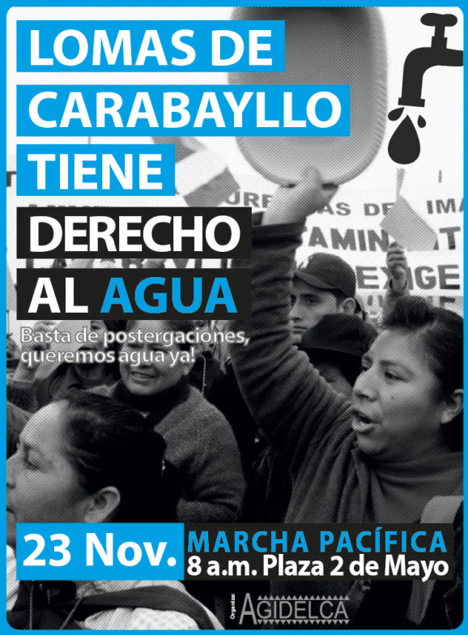
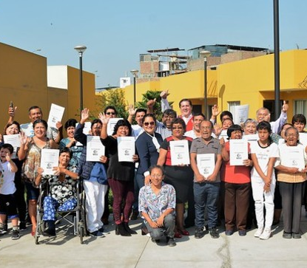
Las estrategias que desde el CIDAP hemos implementado para Lograr algunos avances en la Producción y Gestión Social del Hábitat, han sido:
Fortalecimiento de nuestras capacidades y las capacidades de los actores sociales con los que trabajamos en PyGSH.
Generación y gestión participativa de propuestas que demandan cambio de modelo y modificación constitucional, propuestas legislativas y de normas legales presentadas a los diversos niveles de gobierno.
Articulación y concertación de nuestros esfuerzos institucionales y los esfuerzos de las organizaciones sociales de nuestro ámbito de trabajo con otras organizaciones y redes locales, nacionales e internacionales.
Uso de los mecanismos de información, comunicación y movilización social para incidir en los poderes políticos.
Sistematización y divulgación de las conquistas

Slide 3
En el Perú existen:
El Programa MI LOTE, que se plantea usar terrenos del Estado para acondicionarlos y venderlos a los sectores empobrecidos. A la fecha los pilotos anunciados han quedado en eso.
El <Programa Mi Terreno, que promueve la compra de terrenos púbicos o privados a través de préstamo Bancario de hasta (máximo 50 mil soles) si se garantizar el pago del 30% del valor del terreno como cuota inicial y se cuanta con una garantía hipotecaria.
Desde siempre los empobrecidos urbanos han accedido al suelo RESCATANDOLO y el Estado reprimiendo o clientelizando para después formalizarlos bajo el enfoque de saneamiento físico y legal de la propiedad informal (eso se hace a través de COFOPRI desde 1996.
Los pobladores sin techo, se organizaron en el MST demandando Ley de Vivienda Social y Banco de tierras.
NO

Slide 4
Compartir y consensuar nuestras miradas a los procesos políticos relacionados con la PyGSH en América Latina, haciéndole seguimiento a la nueva agenda urbana, identificando avances para visibilizarlos y generar impactos en nuestros países, así como denunciar y solidarizarnos frente a los retrocesos.
Mejorar nuestras estrategias de incidencia y las articulaciones nacionales e internacionales para detener los retrocesos y lograr avances significativos en la PyGSH.
Construir colectivamente una red de aliados que son generadores de opinión internacional, para que hagan suya las demandas de las y los sin techo, sumándose a la demanda de que los gobiernos atiendan la Py GSH.
Contar con un plan regional de acción que nos permita desarrollar incidencia en los encuentros internacionales relacionados con el HÁBITAT.

